Slide 1
ჩაის კულტურის განვითარების ისტორიიდან აჭარაში
მაყვალა გოგუა

Slide 2
ჩაის კულტურის ,,ქართულ სამშობლოდ’’აჭარა ითვლება.მისი ისტორია მე-19 საუკუნის 50-იანი წლებიდან იწყება.პირველი ჩაი ყირიმიდან აშემოუტანიათ 1847 წელს. მაგრამ ვერ მოხერხდა ჩაის ნაყენის თვისებების გამოვლენა, ამიტომ აუცილებელი გახდა სპეციალისტის მოწვევა. ჩაით მოვაჭრე პოპოვმა არჩევანი შეაჩერა 23 წლის ჩინელ ახალგაზრდაზე, დიდგვაროვანი ოჯახის შვილზე ლიუ ნინ ჯოუზე (კუანტონურ დიალექტზე ლაო ჯონ ჯაო}. მის სახელს უკავშირდება ჩაის მოშენება აჭარაში. იგი 30 წელი მუშაობდა აჭარაში.ლაო ოჯახთან ერთად ჩამოვიდა. მან შეისწავლა ქართული ენა. კონსულტაციის მისაღებად მასთან ჩამოდიოდნენ გლეხები გურიიდან, სამეგრელოდან და აფხაზეთიდანაც.
ქართველები უპირატესობას მწვანე ჩაის ანიჭებდნენ.მის ჩამოსვლამდე პოპოვმა და პროფესორმა ტიხომიროვმა ჩამოიტანეს აჭარაში ჩაის ბუჩქები და თესლი. პლანტაციები გაშენდა ჩაქვთან სოფელ კაპრეშუმში და სალიბაურში.1893 წელს ლაი ჯონ ჯაოც ჩამოვიდა.ჩაის პლანტაციების საერთო ფართობი აჭარაში შეადგენდა 300 დესეტინას.ჩინელმა მეჩაიეებმა ჩაქვში ჩამოიტანეს 12 სხვადასხვა სუბტროპიკული მცენარის თესლი და ნერგი.ხელშეკრულება გაფორმდა 3 წლის ვადით. ამ ხნის განმავლობაში მან შეძლო გაეკეთებინა ჩაის ნერგების დიდი ორანჟერეა .მოაწყო ჩაის გადამამუშავებელი მცირე ფაბრიკა. 1930 წელს ჩაქვში ააგო ახალი ფაბრიკა -გიგანტი, რომლის სიმძლავრე 1000 ტონას შეადგენდა.
Notes:
მან

Slide 3
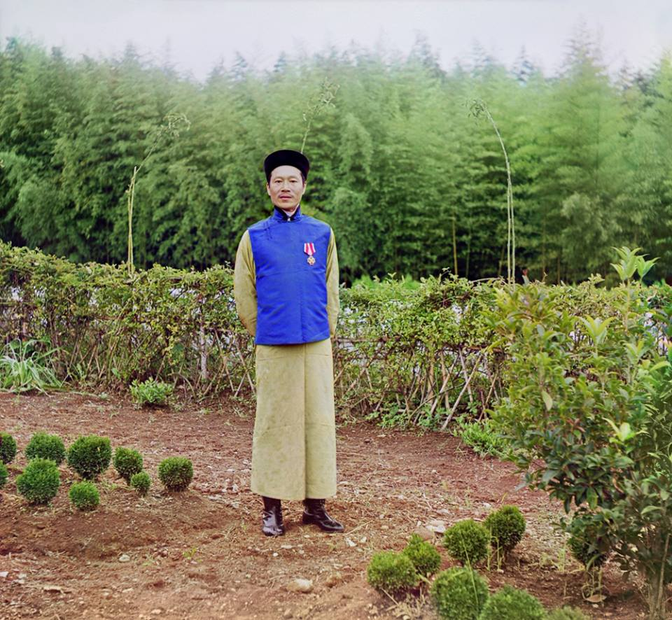
ლიუ ნუნ ჯოუ (კუანტონურ დიალექტზე ლაო ჯონ ჯაო).აჭარაში ჩამოვიდა 1893 წელს პოპოვის მოწვევით, რომელიც იყო ჩაით მოვაჭრე, რუსული ექსპედიციის ერთ-ერთი წევრი.

Slide 4
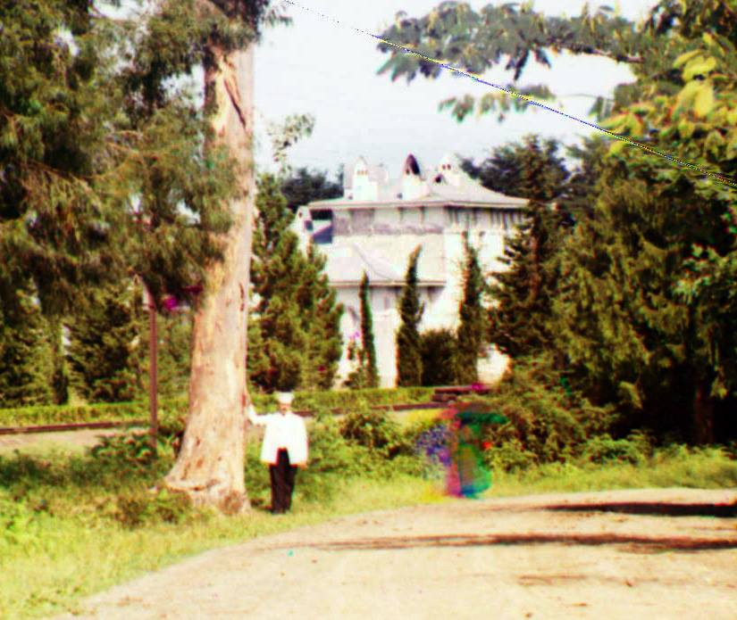
,,საუფლისწულო ჩაი’’ ასე უწოდებდნენ ჩაქვში მოყვანილ ჩაის, რომელიც ლაო ჯონ ჯაოს სახელს უკავშირდება. ლაო ჯონ ჯაოს სახლი ჩაქვში მე-20 საუკუნის 20-იან წლებში

Slide 5
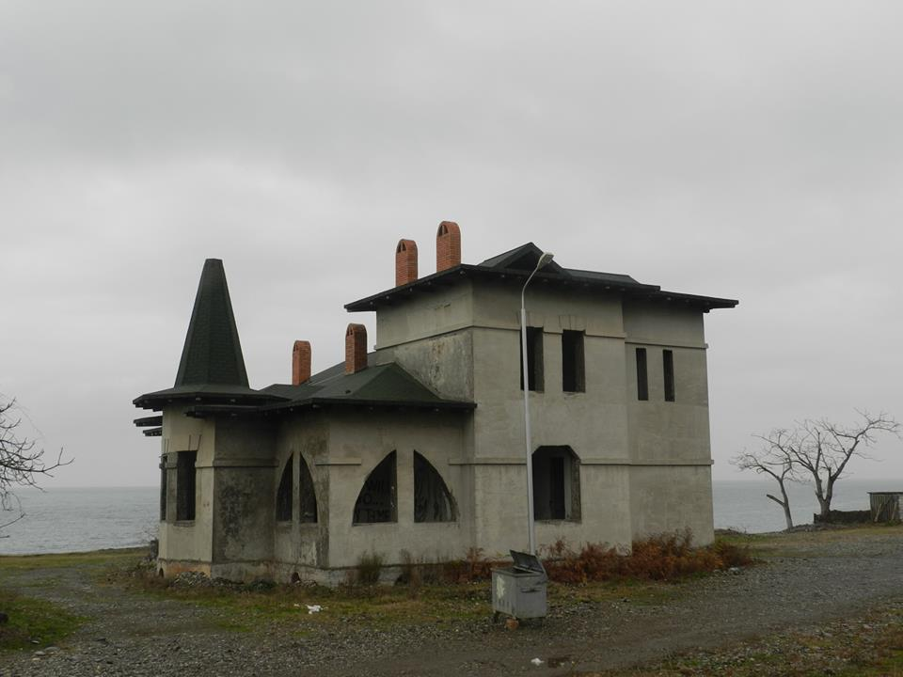
ეს არის ლაო ჯონ ჯაოს სახლი ჩაქვში, რკინიგზის სადგურთან ახლოს. ამ სახლში უნდა განთავსებულიყო ჩაის მუზეუმი, თუმცა იდეა განუხორციელებელი დარჩა.

Slide 6
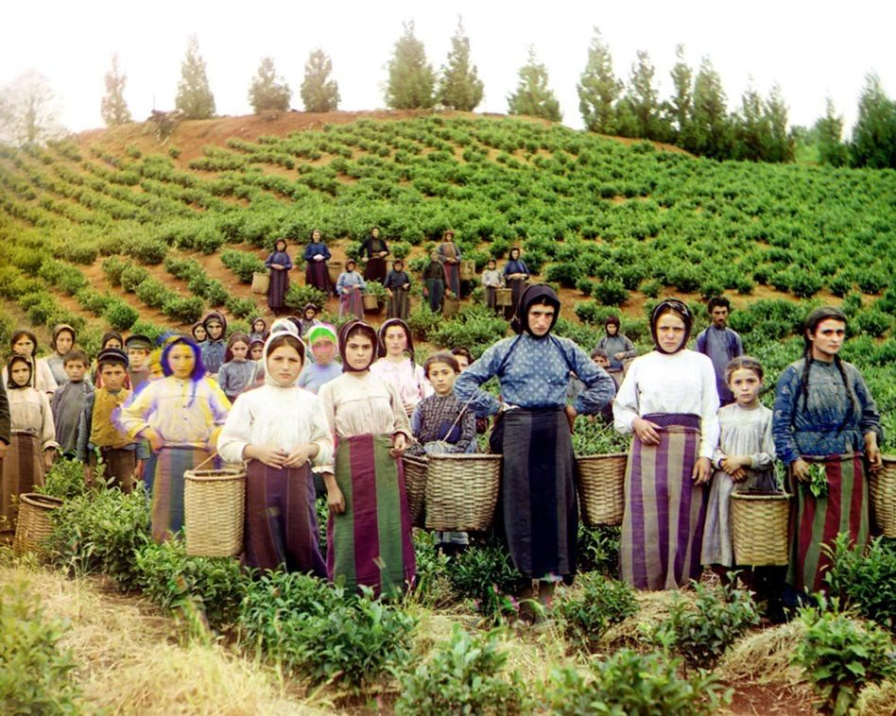
ჩაქვის ჩაის პლანტაცია მეჩაიე (ბერძენი ქალები). 1895 წელს ჩაის კულტურის გაშენებას ხელი მოჰკიდა ,,საუფლისწულო საზოგადოებამ.’’

Slide 7
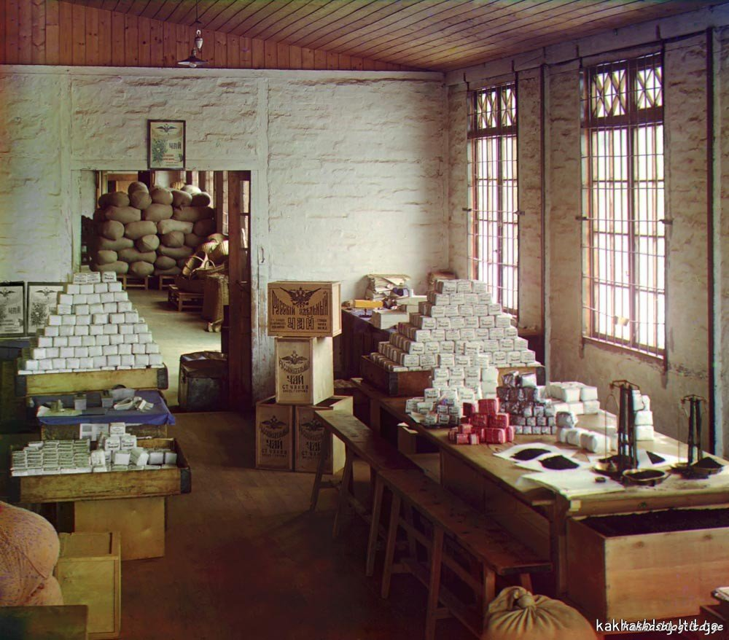
ჩაქვის ჩაის ფაბრიკის ექსტერიერი და ინტერიერი.

Slide 8
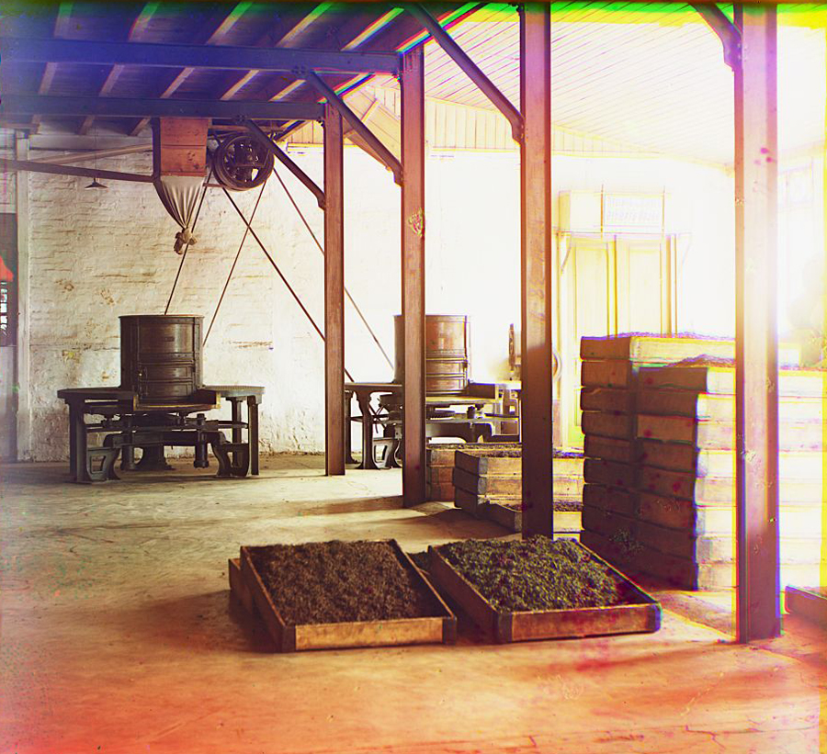
ჩაქვის ჩაის ფაბრიკის პროდუქცია ,,რუსული საუფლისწულო ჩაი.’’ ძირითადად განკუთვნილი იყო რუსეთის იმპერიის მაღალი საზოგადოებისათვის.

Slide 9
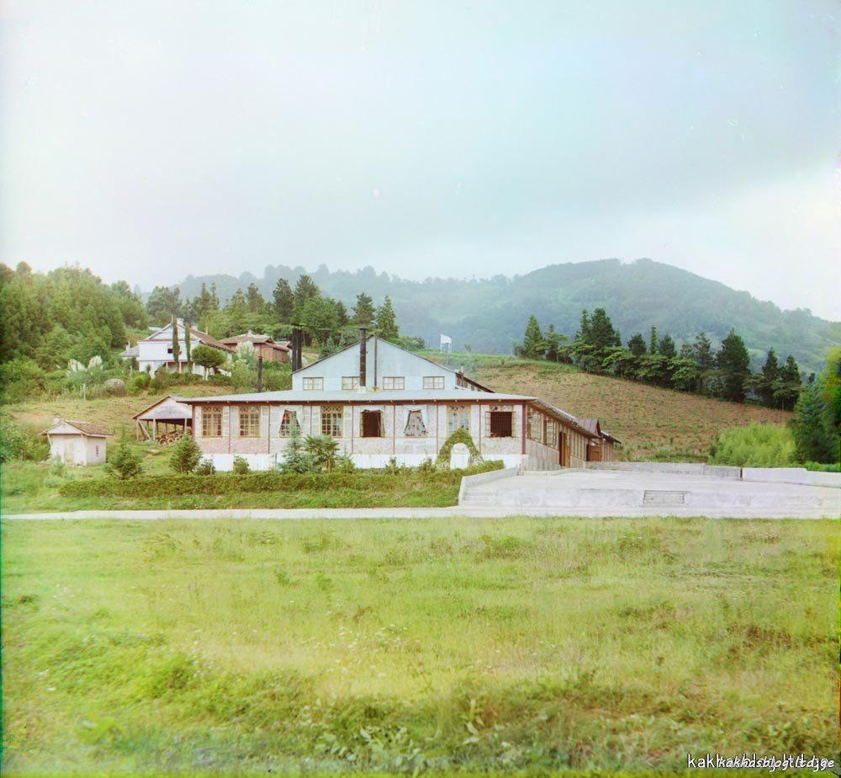
ჩაქვის ჩაის ფაბრიკა 1909-1915 წლებში

Slide 10
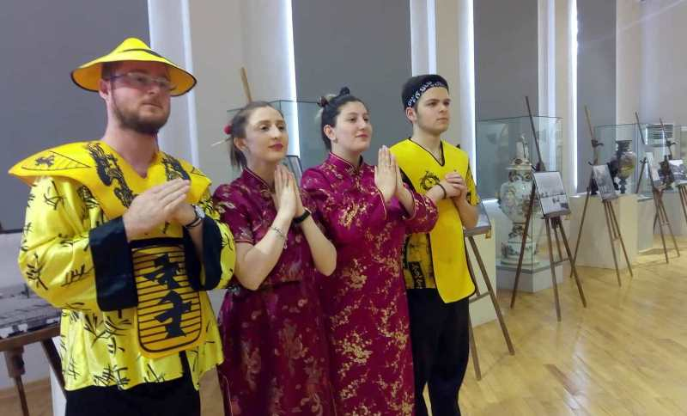
ჩაისა და ჩინელი მეწარმის ლაო ჯონ ჯაოს პირადი ნივთების გამოფენა ბათუმში ხარიტონ ახვლედიანის სახელობის მუზეუმში.

Slide 11
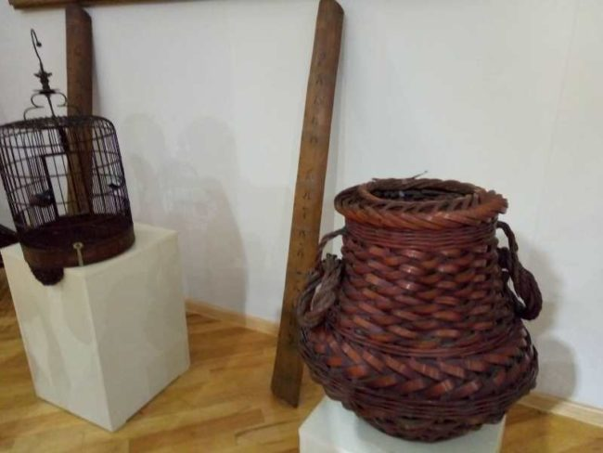
ჩაის საკრეფი კალათა

Slide 12
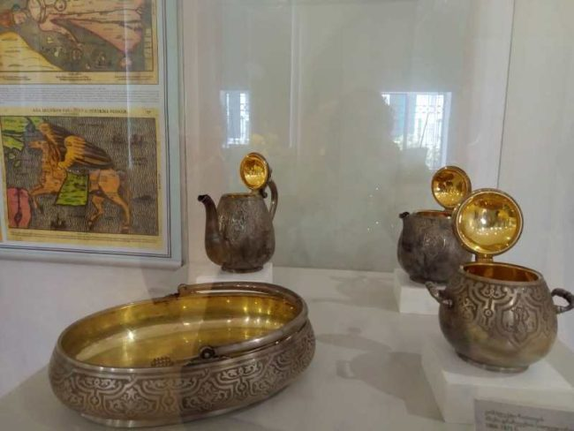
ჩაის მოსამზადებელი ჭურჭელი

Slide 13
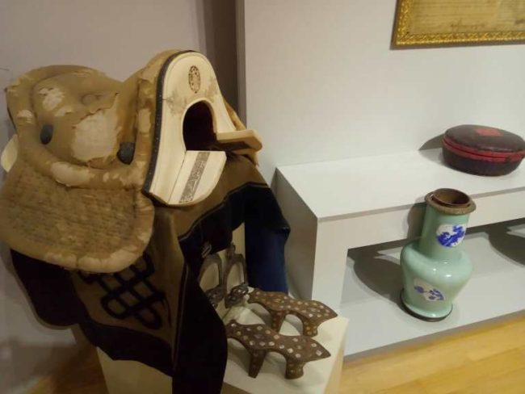
ლაო ჯონ ჯაოს პირადი ნივთები

Slide 14
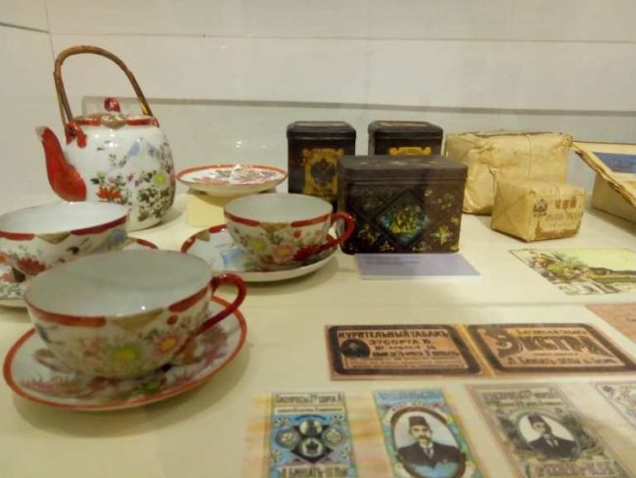
ჩაის კულტურასთან დაკავშირებული ნივთები.

Slide 15
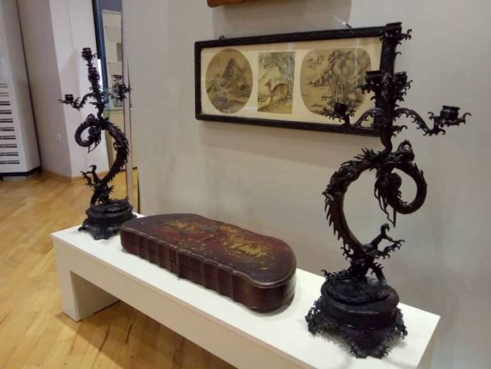
ლაო-ჯონ ჯაოს პირადი ნივთები: შანდლები და მუსიკალური ინსტრუმენტი.

Slide 16
1926 წელს ლაო ჯონ ჯაუ დაბრუნდა ჩინეთში ოჯახთან ერთად.სამშობლოში წასვლის წინ მან მუზეუმს საჩუქრად გადასცა ჩინური ნივთები, რომლებიც ინახება მუზეუმის ფონდებში, ნაწილი კი გამოფენილია მუზეუმის სტაციონალურ ექსპოზიციაში.ლაო- ჯონ ჯაოს რძალი ნონა თუშმალიშვილი მე-20 საუკუნის 60-იან წლებში იმყოფებოდა ხარიტონ ახვლედიანის სახელობის მუზეუმში,ხოლო ნონას ქალიშვილი ლიუ ყანდარელი გუანვენი ორჯერ იყო მუზეუმში ჩინეთიდან ჩამოსულ ახლობლებთან ერთად. მუზეუმს ჰქონდა მასთან მიმოწერა. იგი პროფესიით მხატვარ დეკორატორია, ქმარი გივი ყანდარელი მხატვარია. შვილი ირაკლი- არქიტექტორი. ცხოვრობს თბილისში.
1989 წელს მუზეუმს ეწვია ლაუ ჯონ ჯაოს შვილიშვილი ლიუ ყანდარელი და მისი ბიძაშვილი-ჩინელი სცენარისტი ვან-ლი, რომელმაც გადაწყვიტა დოკუმენტური ფილმის გადაღება ლაო ჯონ ჯაოს ცხოვრებისა და მოღვაწეობის შესახებ.ასევე დაბა ჩაქვში ნინოშვილის ქ. 12-ში მას სურდა გახსნილიყო მემორიალური მუზეუმი.

Slide 17
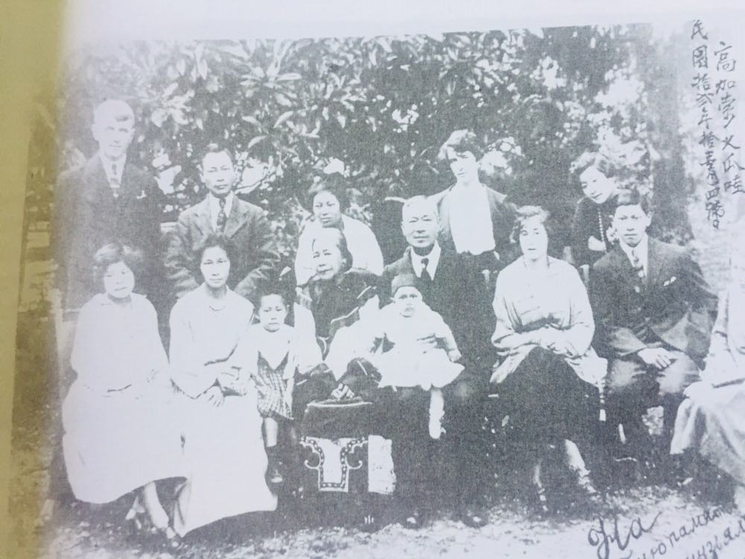
ლაო ჯონ ჯაო ოჯახისა და საზოგადოების წევრებთან ერთად.

Slide 18
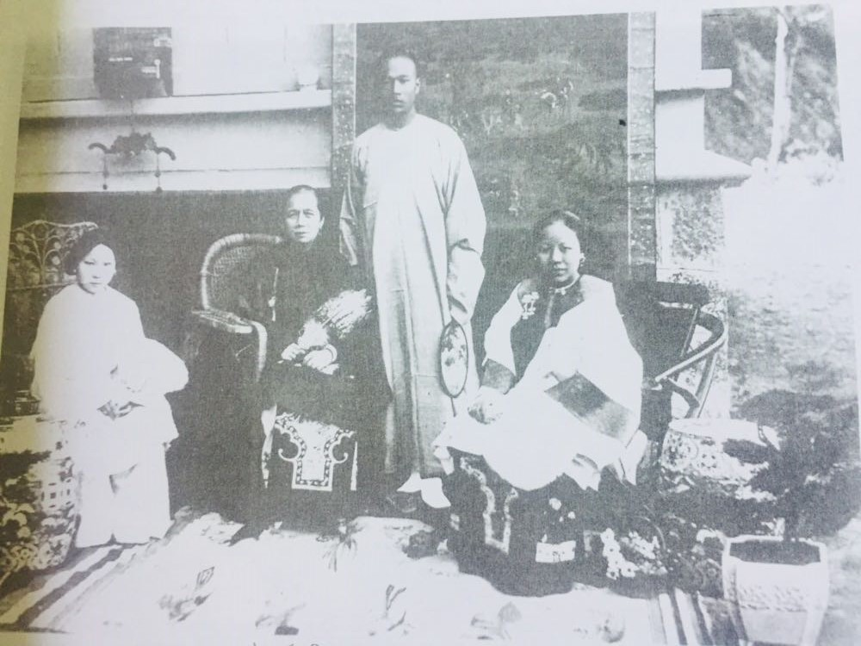
ლაო ჯონ ჯაოს ოჯახი.

Slide 19
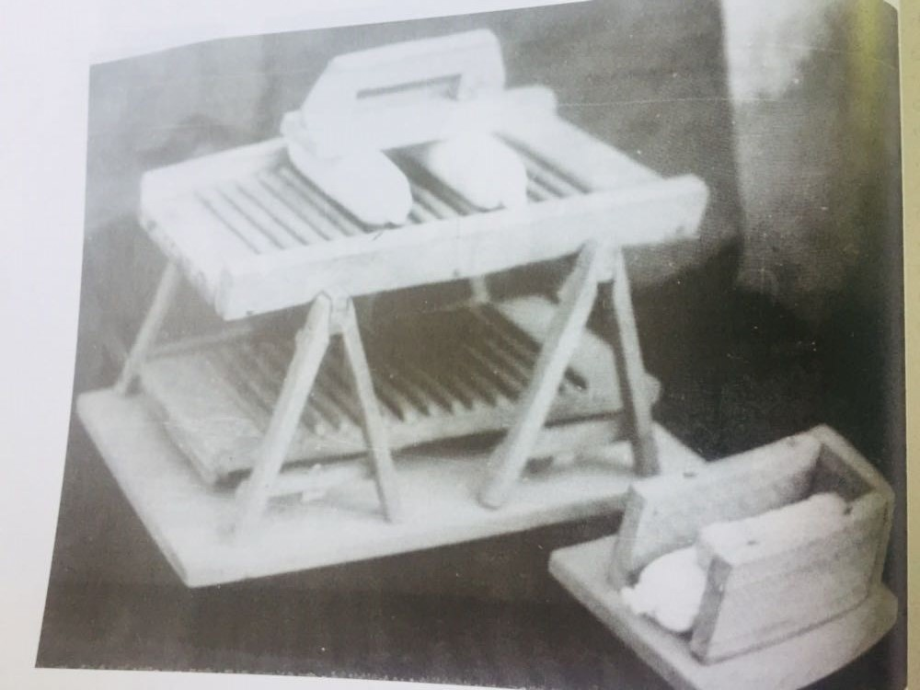
კუსტარული წესით ჩაის დასამუშავებელი დანადგარი.

Slide 20
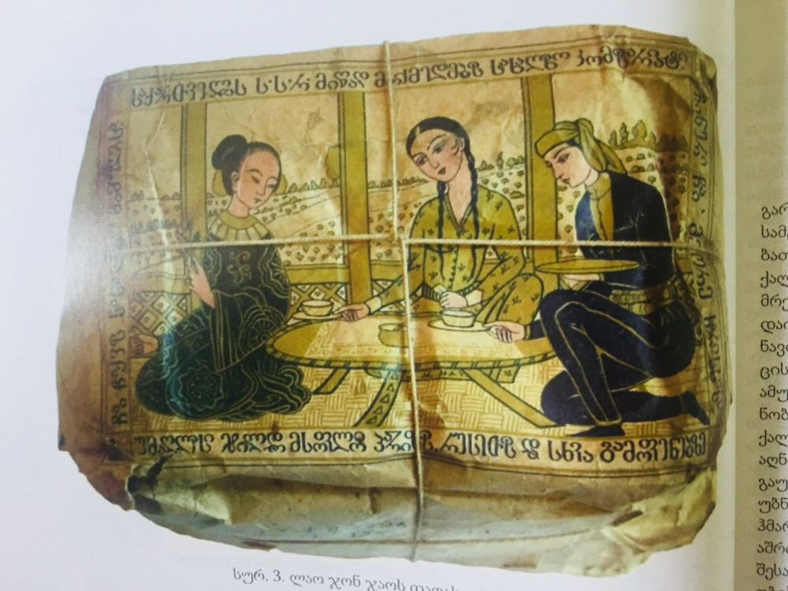
ლაო-ჯონ ჯაოს დაფასოებული ჩაი.

Slide 21
ამრიგად. 1900-იანი წლებიდან ჩაის კულტურა მტკიცედ იკიდებს ფეხს აჭარაში.რაც მთავარია, ჩაის გაშენებას ხელი მოჰკიდა გლეხობამ. თუ 1893 წელს ჩაი მხოლოდ ერთ გლეხს ჰქონდა გაშენებული, ხოლო1900 წელს 20 გლეხს,1910 წელს ჩაის კულტურის მოყვანას უკვე 100-ზ მეტი გლეხი მისდევდა.
გარდა სამკურნალო და პროფილაქტიკური დანიშნულებისა, ჩაის როგორც ფართო მოხმარების პროდუქტს აქვს კვებითი ღირებულებაც . იგი იშვიათი ვიტამინებით მდიდარი პროდუქციაა.
30 წლის განმავლობაში აჭარაში მრავალი ჩაის პლანტაცია გაშენდა. დასაბამი მიეცა აჭარაში მაღალი ხარისხის ჩაის წარმოებას. ქართველები უპირატესობას მწვანე ჩაის ანიჭებენ.ჩაქვის ჩაის ფაბრიკა უშვებდა ბაიხის ჩაის, აგურა ჩაის , ასევე ჩაის მტვერსაც ამზადებდა.

